Slide 1
통계처리입문 3주차 과제
21102054 임새연

Slide 2
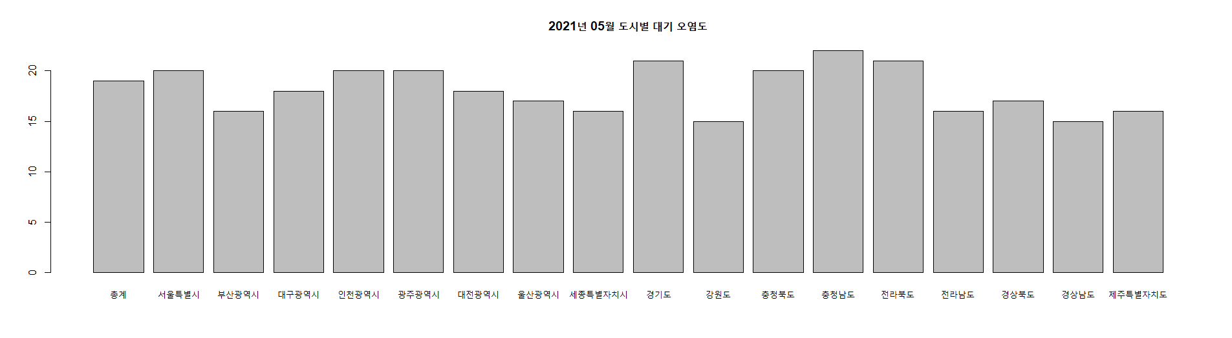
지난 2021년 5월 도시 별 대기 오염도를 막대 그래프를 이용하여 표현했다.
이 그래프는 총계 및 각 지역을 x축으로, 오염도를 y축으로 갖는다.
부산과 강원도, 경상남도는 상대적으로 대기 오염도가 적은 수치를 보이는데 반해,
충청남도와 경기도, 전라북도는 대기 오염도가 높은 편에 속한다는 사실을 그래프를 통해 알 수 있다.
막대 그래프의 장점은 서로 다른 항목 간의 수량 혹은 수치 비교에 있어서 수월하다는 것이다.
따라서 해당 그래프를 이용하면 한 눈에 전체 지역별의 수치를 파악할 수 있음은 물론 지역별 오염도를 비교하는 것 또한 직관적으로 수행할 수 있다. 지역별로 대기 오염도의 수치가 다르며, 조사한 지역의 수가 매우 많기 때문에 다른 그래프로 표현한다면 직관성이 떨어질 것이라고 판단했다. 따라서 대략적인 수치 파악은 물론 각각 항목에 대하여 쉽게 수치를 파악할 수 있도록 해당 통계 자료를 막대 그래프를 통해 표현했다.

Slide 3

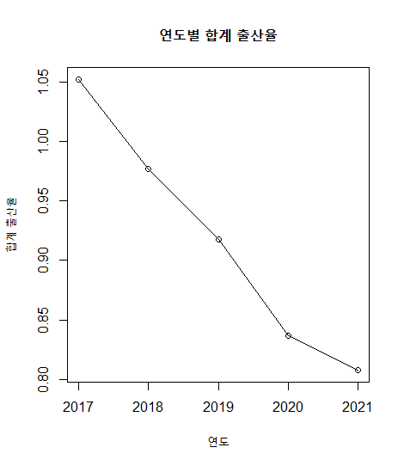
지난 2022년 06월의 에너지 부문별 소비를 파이 차트로 표현했다.
부문은 총 네 가지로, 산업과 수송, 가정 및 산업, 공공 부문으로 분류된다.
그래프를 보게 되면 산업이 차지하는 비중이 다른 부문에 비해 압도적으로
높으며 공공 부문의 에너지 소비량이 매우 적은 것을 알 수 있다.
또한 수송과 가정,산업의 소비량은 거의 비슷하다.
이와 같이 파이 차트를 통해 통계 자료를 나타내면 각 부문별로 차지하는 비율을
한 눈에 알아볼 수 있기 때문에 항목 간의 비율 비교를 쉽게 할 수 있다는 장점이 있다.
분류된 항목의 수가 적기 때문에 비율 비교가 더욱 수월할 것이라고 판단했다.
따라서 해당 통계 자료는 파이 차트로 표현했다.
2017년부터 2021년까지, 5년 간의 연도별 합계 출산율 변화를 꺾은선 그래프를 이용해 나타냈다. X축은 연도를, y축은 합계 출산율의 수치를 담고 있다.
시간의 흐름에 따른 수치 변화를 나타낼 때는 꺾은 선 그래프를 이용할 때
가장 직관적으로 잘 표현할 수 있을 것이라고 판단했다.
그래프를 통해 2017년 이후부터 출산율이 계속하여 감소하는 것을 볼 수 있다.
2017년 까지는 1.0 이상의 출산율을 보였으나, 지속적인 감소 이후 2021년에는
대략 0.8 정도의 낮은 출산율을 보이고 있다.
꺾은 선 그래프를 이용하면 그래프의 기울기를 통해 데이터의 변화를
더욱 잘 체감할 수 있으며, 시간에 따른 변화의 추세를 파악하기에도 쉽다는 점에서 해당 통계 자료를 꺾은 선 그래프를 이용하여 표현했다.

